Slide 1

Kütle ve Enerji Denklikleri
Kütle Denkliği III
Mühendislik Mimarlık Fakültesi
Gıda Mühendisliği Bölümü
Prof. Dr. Farhan ALFİN

Slide 2
Bu Hafta
Proses Grubu-2 - Meyve suları ve nektarları
Meyve sularının ayarlanması
Proses Grubu-2 - Marmelat ve reçel hazırlama
Proses Grubu-2 - Seyreltme ve karıştırma
Proses Grubu-2 - Gıda ingridyenlerinin karıştırılma

Slide 3
Kütle denklikleri
Grup 1
Mekaniki önişlemler
Grup 2
karıştırma
Meyve suları ve nektarları
Marmelat ve reçel hazırlama
Grup 3
Kurutma teknolojisi
Grup 4
Membran sistemi
Seyreltme ve karıştırma
Gıda ingridyenlerinin karıştırılma
Evaporasyon işlemi
Kristal şeker üretimi
Çözücü ekstraksiyonu

Slide 4
3.5.2 Proses Grubu-2
Meyve sularının ayarlanması
Bu amaçla yapılan hesaplamalarda kuru madde içeriğine bağlı olarak meyve sularının yoğunluklarının bilinmesi gerekmektedir.
Tablo 3.2'de meyve sularının kuru madde yoğunluk ilişkisi verilmiştir.

Slide 5
Aşağıda meyve sularının ayarlanmasına ilişkin bazı örnekler verilmiş bulunmaktadır.

Slide 6
Örnek 3.13
Kuru madde içeriği %68 olan elma suyu konsantresinden, kuru madde içeriği %11 olan 7500 L elma suyu hazırlanacaktır.
Bu amaçla gerekli bulunan su ve konsantre miktarlarını kütle ve hacim olarak hesaplayınız.

Slide 7
Çözüm
Elma suyu konsantresi, X
KM, %68
Meyve suyu ayarlama tankı
Elma suyu, 7500 L,
KM, %11
Su, Y
Şeki 3.11 Elma suyu konsantresinin rekonstitüsyönu (Örnek 3.1)

Slide 8
Tablo 3.2'den %11 kuru madde içeren elma soyunun yoğunluğu bulunur.
Bu tabloda, %11 kuru madde içeren meyve suyunun yoğunluğunun gösterilmediği, buna karşın %10.97 ve %11.18 kuru madde içeren meyve suyu yoğunluklarının bulunduğu görülmektedir.

Slide 9
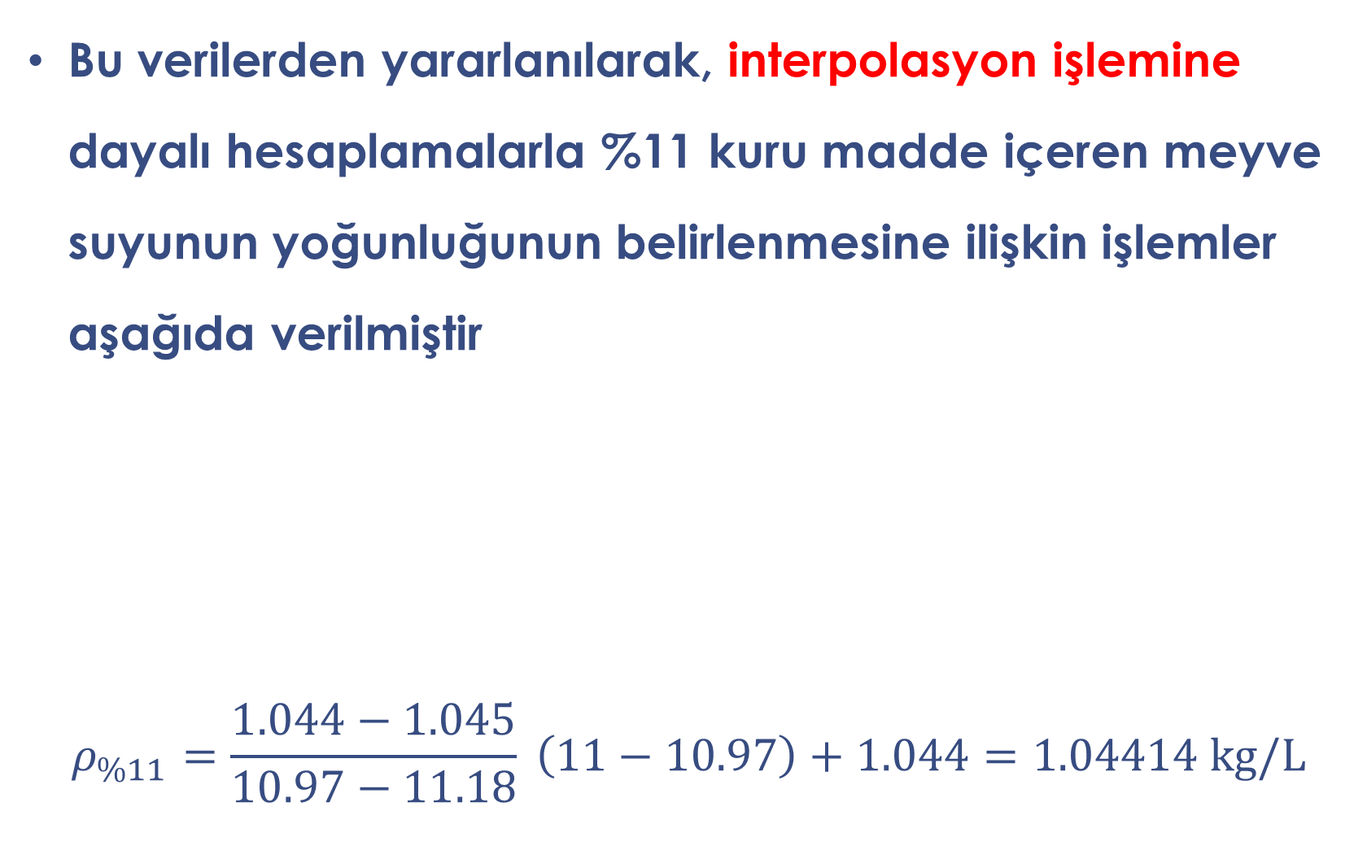
Bu verilerden yararlanılarak, interpolasyon işlemine dayalı hesaplamalarla %11 kuru madde içeren meyve suyunun yoğunluğunun belirlenmesine ilişkin işlemler aşağıda verilmiştir
$$ρ_{\%11}=\frac{1.044−1.045}{10.97−11.18} \left(11−10.97\right)+1.044=1.04414 kg/L$$
Kuru madde (%) | Yoğunluk (g/cm³)
10.97 | 1.044
11.18 | 1.045
%11

Slide 10
Elma suyunun kütlesi (W), kg :
W= 7500 (1.04414) = 7831.05 kg
Bu temel değerler saptandıktan sonra, ayarlamanın yapıldığı tank bir sistem olarak ele alınmak suretiyle gerekli diyagram (Şekil 3.11) oluşturulur.
Elma suyu konsantresi, X
KM, %68
Meyve suyu ayarlama tankı
Elma suyu, 7831.05 kg, KM, %11
Su, Y
Şeki 3.11 Elma suyu konsantresinin rekonstitüsyönu (Örnek 3.1)

Slide 11
Şekil 3.11'deki diyagramdan yararlanılarak düzenlenen kütle dengesine ilişkin eşitliklerle, sorunun çözümüne ait diğer işlemler aşağıda verilmiştir.
Toplam-kütle denkliği :
A: X + Y = 7831.05
Kuru madde denkliği :
B: X (0.68) = 7831.05 (0.11)

Slide 12
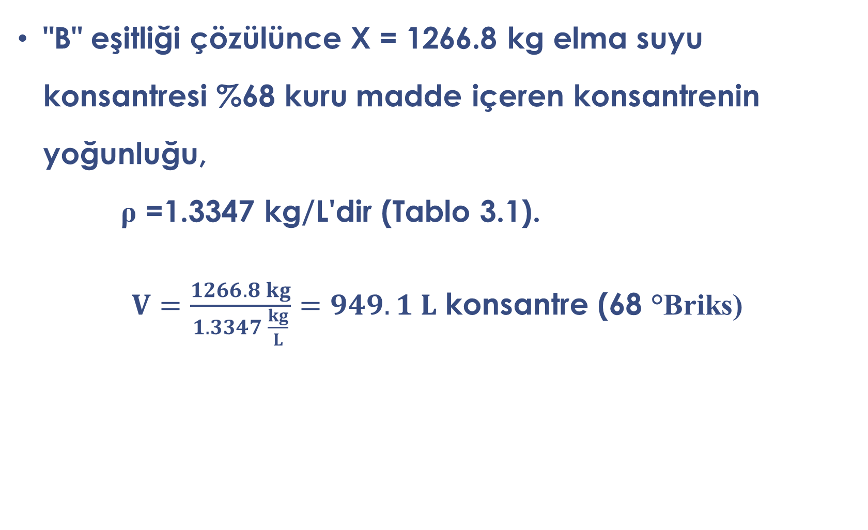
"B" eşitliği çözülünce X = 1266.8 kg elma suyu konsantresi %68 kuru madde içeren konsantrenin yoğunluğu,
ρ =1.3347 kg/L'dir (Tablo 3.1).
$V=\frac{1266.8 kg}{1.3347 \frac{kg}{L}}=949.1 L$ konsantre (68 °Briks)

Slide 13
"A" eşitliğinden de bu işlem için gerekli su miktarı hesaplanır.
X + Y = 7831.05
1266.8 + Y = 7831.05
Y = 6564.3 kg veya L su

Slide 14
Kütle denklikleri
Grup 1
Mekaniki önişlemler
Grup 2
karıştırma
Meyve suları ve nektarları
Marmelat ve reçel hazırlama
Grup 3
Kurutma teknolojisi
Grup 4
Membran sistemi
Seyreltme ve karıştırma
Gıda ingridyenlerinin karıştırılma
Evaporasyon işlemi
Kristal şeker üretimi
Çözücü ekstraksiyonu

Slide 15
3.5.2 Proses Grubu-2
3.5.2.2 Marmelat ve reçel hazırlamada kütle dengesi hesaplamalarına ilişkin uygulamalar
Kütle dengesi hesaplamalarından en çok yararlanılan alanlardan birisi de reçel, marmelat ve benzer gıdaların üretimidir.
Bu konudaki örnekler verilmeden önce reçel ve marmelat gibi ürünlerin tanımlarına değinilmiştir.

Slide 16
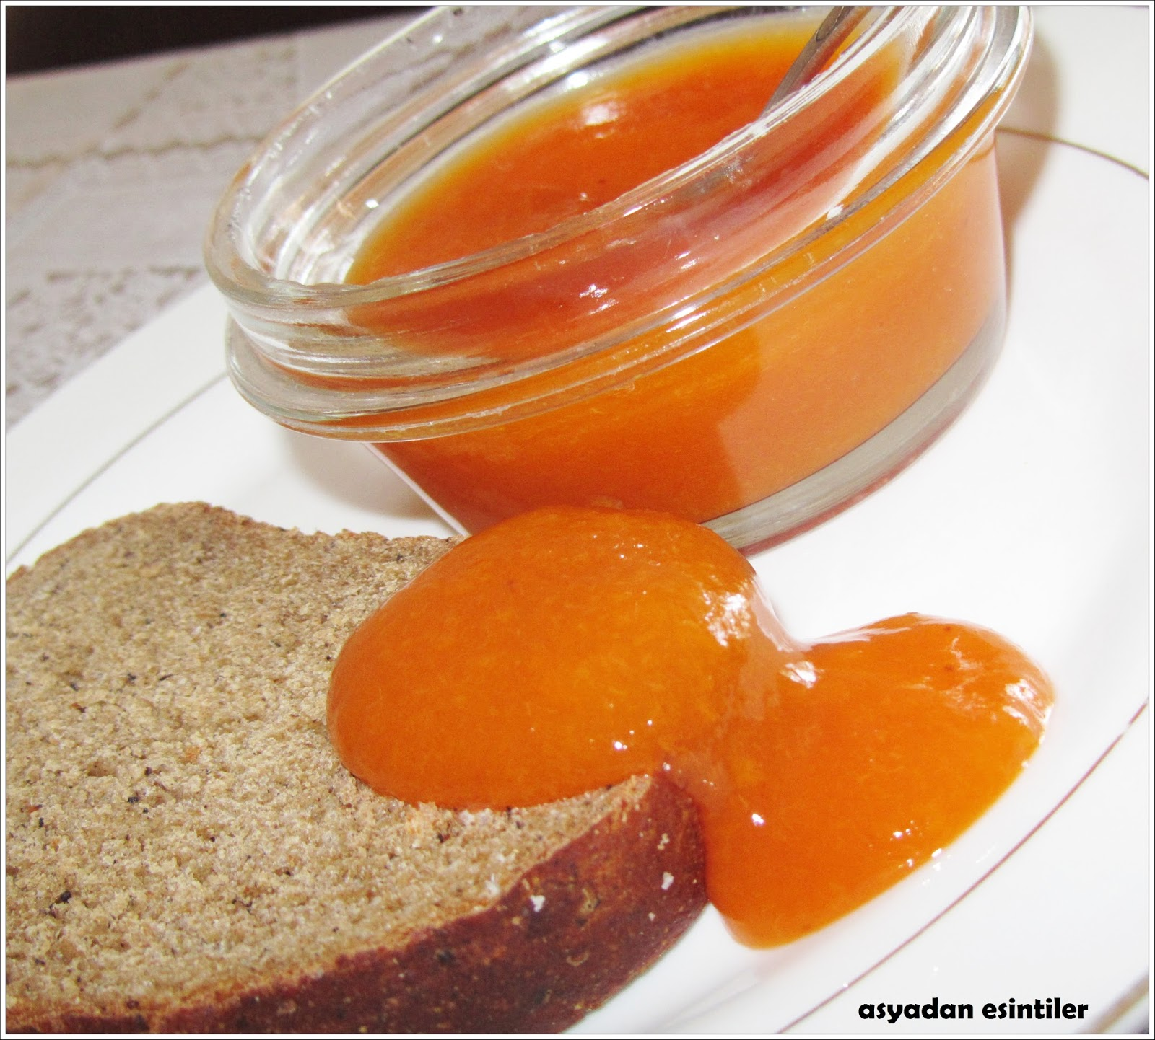
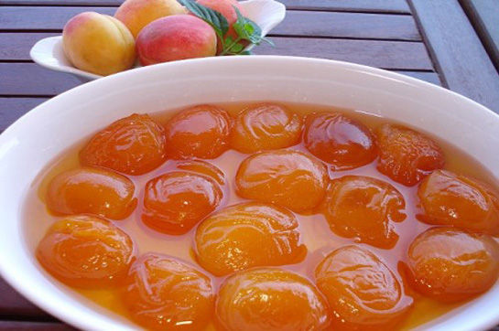
Reçel : Bütün, yarım veya daha küçük parçalar halindeki meyveye, şeker ilavesi ile hazırlanan kıvamlı bir üründür.
Meyve parçaları, hangi meyveden yapılmış olduğunu kanıtlayacak kadar iri olmalıdır.
Reçel yapımında; meyveye su ve şeker eklendikten sonra ısıtılarak meyvedeki pektin aktive edilir.

Slide 17
Eğer meyve yeterli düzeyde pektin ve asit içermiyorsa, bunlar yeterli düzeyde eklenmelidir.
Genellikle vişne gibi küçük meyveler parçalanmadan, buna karşın kayısı, şeftali ve ayva gibi meyveler ise küçük parçalara bölündükten sonra reçele işlenir.
İyi bir reçel, ne çok akışkan ne de çok katı kıvamlı olmalı, parlak renkli ve yapıldığı meyvenin tat ve kokusuna sahip olmalı ve kolaylıkla sürülebilmeli ve sürüldüğü ekmekten akmamalıdır.

Slide 18
Marmelat : Marmelat; meyve ezmesine (pulp), şeker ilavesi ile hazırlanan kıvamlı bir ürün olup, meyve parçacıkları içermez.
Şu halde marmelat ve reçel arasındaki fark meyve parçacıklarının iriliğine dayanmaktadır.

Slide 19
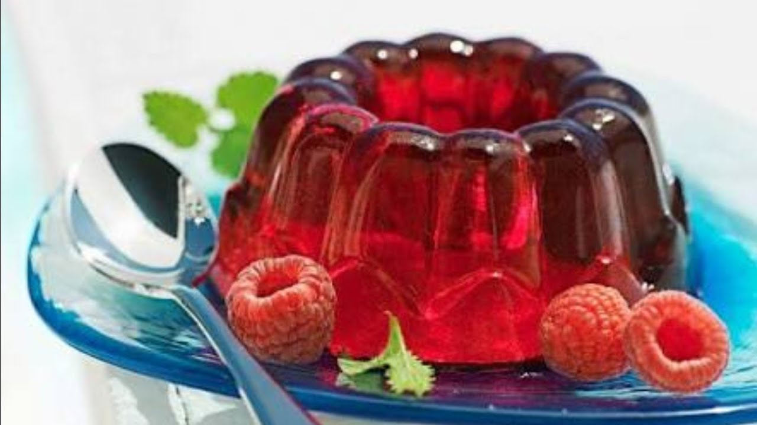
Jöle (Jelly) : Meyve suyuna veya meyvelerin su ile kaynatılması ile elde edilen ekstrakta, şeker ilavesi ile hazırlanan, pelte yapısında bir üründür.
Jölede meyve parçacıkları bulunmaz ve ürün berrak bir görünüşe sahiptir.
Jölede pelte kıvamını oluşturan madde, reçel ve marmelatta olduğu gibi bitkisel.

Slide 20
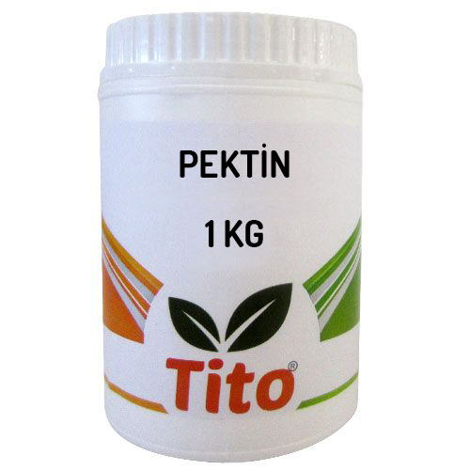
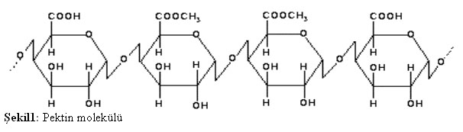
kökenli bir bileşik olan pektindir ve meyveden kaynaklanmaktadır.
Bu yüzden, burada sözü edilen jöle ile, hayvansal kökenli bir madde olan jelatin kullanılarak hazırlanan ve toz halde bir preparat olarak satışa sunulan jölenin tamamen farklı ürünler olduğu unutulmamalıdır.
Polygalakturonik asit
E440

Slide 21
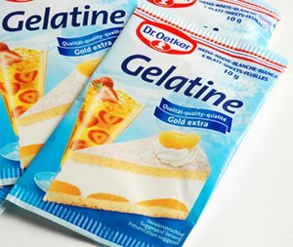
Yukarıda sözü edilen her üç ürünün üretiminde, meyve ve şeker dışında gerekirse (çoğu zaman gerekmektedir), az miktarda, pektin ve asit kullanılır.
Eğer mevzuat uygunsa, bazen yapıldığı gibi sınırlı miktarda glukoz şurubu da kullanılabilir.
jelatin : Kollajen'inden elde edilen bir protein türüdür.
E441

Slide 22
Not : Marmelat üretimi genel hatlarıyla, gerekli oranlardaki meyve ve şekerin karıştırılması, daha sonra gerekirse pektin ve asit eklenip pişirilerek, %68-70 kuru madde içeriğine kadar konsantre edilmesi gibi aşamaları kapsamaktadır.
İlave edilmesi gereken; pektinin miktarı, kullanılan şekerin miktarıyla pektinin niteliğine bağlıdır.

Slide 23
Pektinin jel derecesi : 100 jel dereceli pektin demek kısaca; kullanılan her 100 kg şekere karşın 1 kg pektin gereksinimi bulunması demektir.
150 jel dereceli pektin demek; kullanılan her 150 kg şekere karşın 1 kg pektin gereksinimi bulunması demektir.

Slide 24
Örnek 3.19
Bir marmelat standardında, marmeladın 42 kısım meyveye karşı 58 kısım şeker kullanılarak hazırlanmış olması ve elde edilen ürünün %70 kuru madde içermesi koşulu getirilmektedir.

Slide 25
Eğer üretiminde kullanılan meyvenin kuru madde içeriği %10, pektinin jel derecesi 100 ise, 1000 kg marmelat üretimi için gerekli olan; meyve, şeker ve pektin miktarların) hesaplayınız.
Bir hesaplamada çözünen kuru madde olarak sadece şeker ile meyvenin kuru maddesi dikkate alınacaktır.

Slide 26
Çözüm
Marmelat üretimiyle ilgili olarak soruda açıklanan proses, şekil 3.13'te verilmiştir.
Meyve, X
KM, %10
42 kısım
Su
Piktin, Z
Karıştırma
Marmelat, 1000 kg
KM, %70
Evaporatör
(Pişirme)
Şeker, Y
58 kısım
Şekil 3.13 Marmelat üretiminde madde akış diyagramı

Slide 27
Soruda 1000 kg marmelat üretiminin baz olarak alınacağı göre, hesaplama buna göre yapılacaktır.
Sorunun çözümünde kılavuz madde olarak suda çözünen kuru maddenin alınabileceği açıklıkla görülmektedir.
Şekil 3.13'te verilen diyagrama ve yukarıdaki açıklamalara göre; kütle dengesi eşitlikleri ile bunların çözümleri aşağıda verilmiştir.

Slide 28
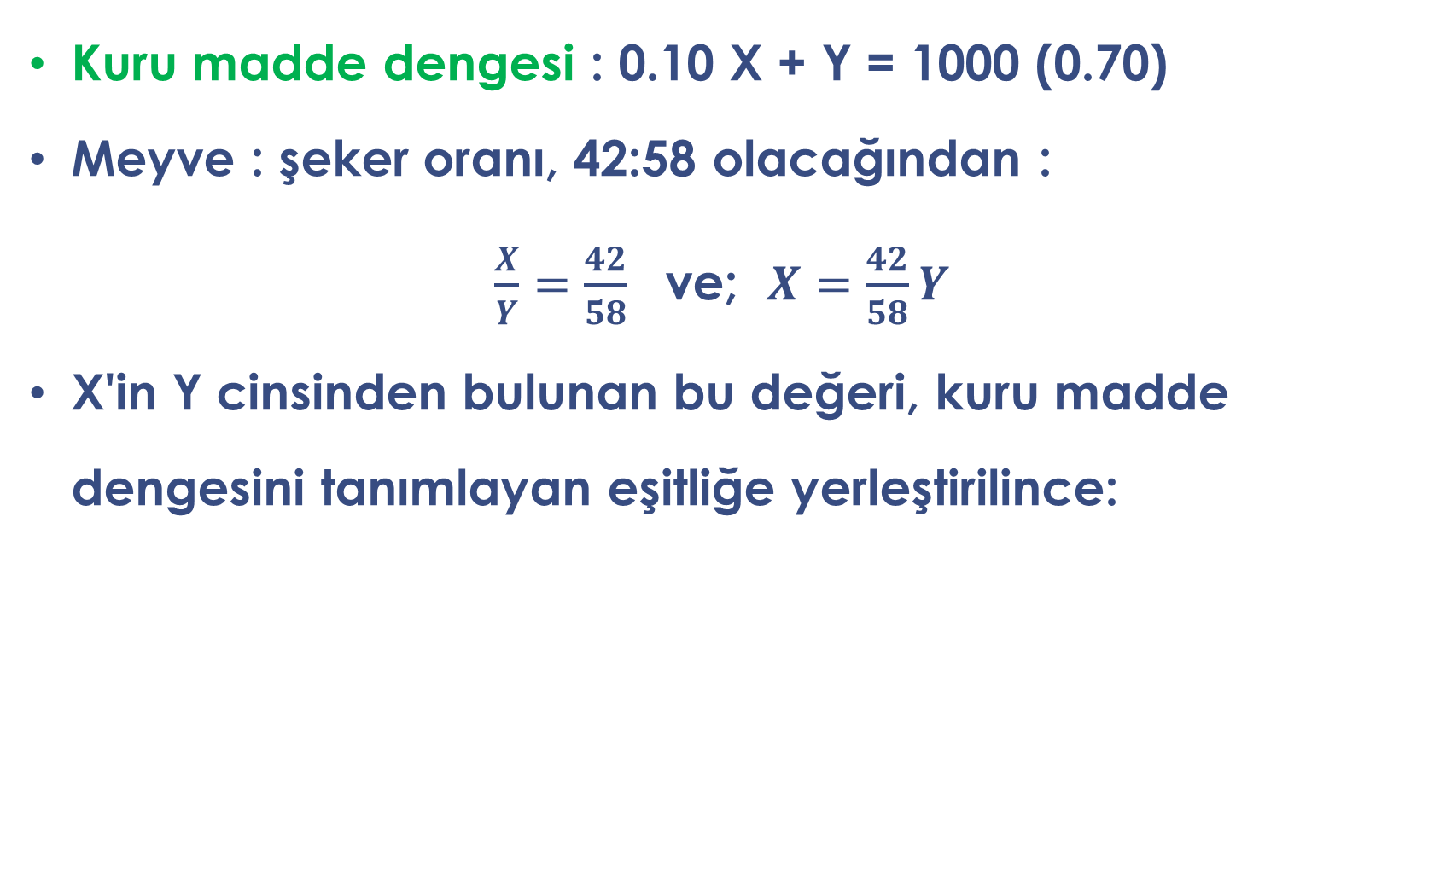
Kuru madde dengesi : 0.10 X + Y = 1000 (0.70)
Meyve : şeker oranı, 42:58 olacağından :
$\frac{X}{Y}=\frac{42}{58}$ ve; $X=\frac{42}{58}Y$
X'in Y cinsinden bulunan bu değeri, kuru madde dengesini tanımlayan eşitliğe yerleştirilince:

Slide 29
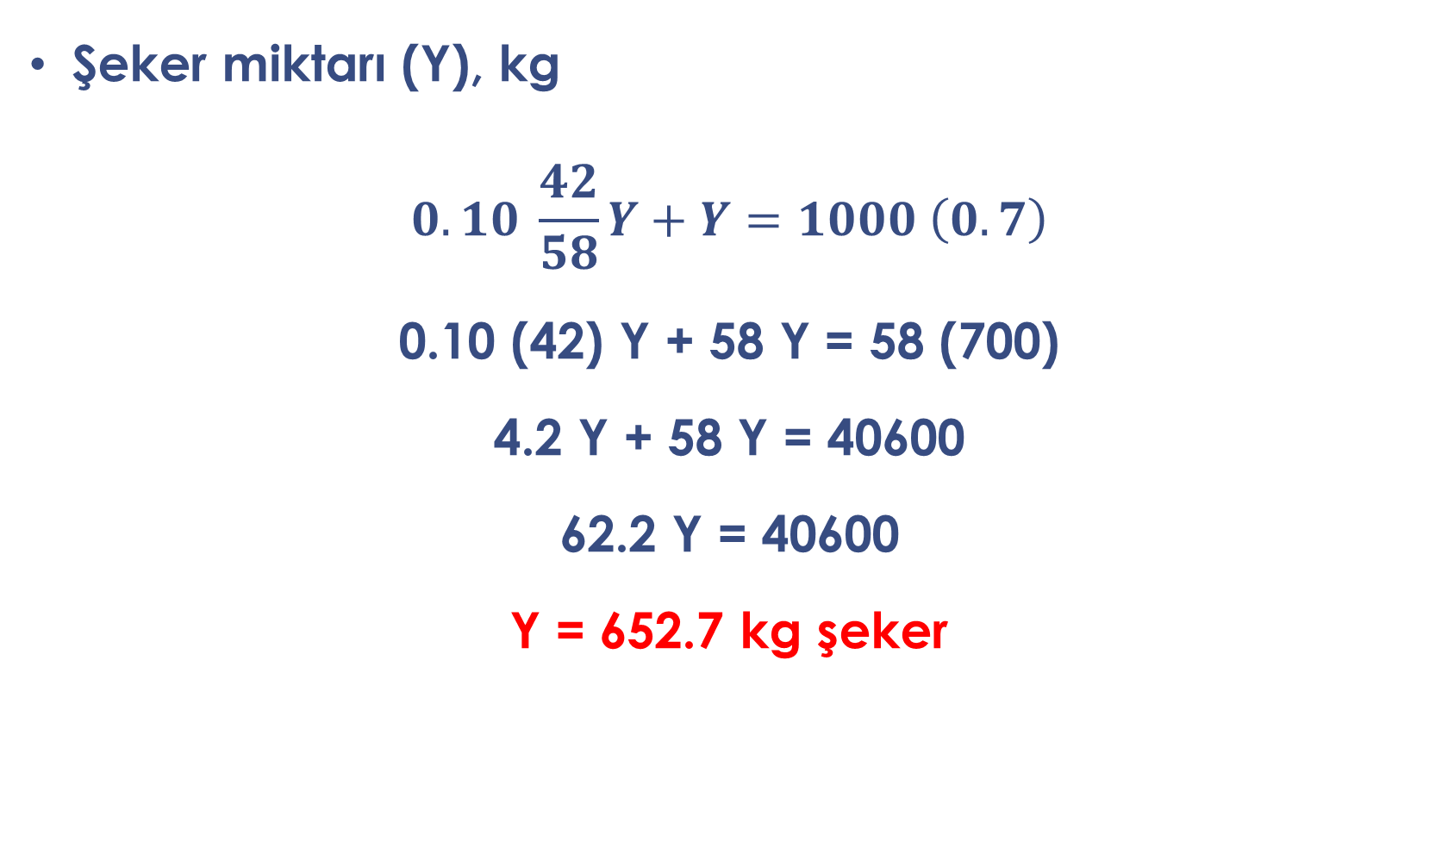
Şeker miktarı (Y), kg
$$0.10 \frac{42}{58}Y+Y=1000 \left(0.7\right)$$
0.10 (42) Y + 58 Y = 58 (700)
4.2 Y + 58 Y = 40600
62.2 Y = 40600
Y = 652.7 kg şeker

Slide 30

Meyve miktarı (X), kg :
$X=\frac{42}{58} Y$
$X=\frac{42}{58}$652.7; ve X = 472.6 kg meyve

Slide 31
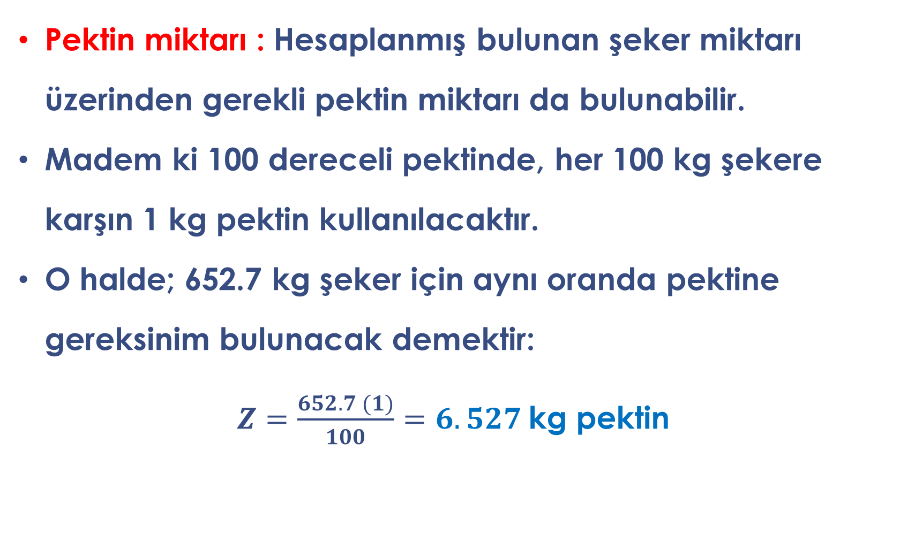
Pektin miktarı : Hesaplanmış bulunan şeker miktarı üzerinden gerekli pektin miktarı da bulunabilir.
Madem ki 100 dereceli pektinde, her 100 kg şekere karşın 1 kg pektin kullanılacaktır.
O halde; 652.7 kg şeker için aynı oranda pektine gereksinim bulunacak demektir:
$Z=\frac{652.7 (1)}{100}=6.527$kg pektin

Slide 32
Kütle denklikleri
Grup 1
Mekaniki önişlemler
Grup 2
karıştırma
Meyve suları ve nektarları
Marmelat ve reçel hazırlama
Grup 3
Kurutma teknolojisi
Grup 4
Membran sistemi
Seyreltme ve karıştırma
Gıda ingridyenlerinin karıştırılma
Evaporasyon işlemi
Kristal şeker üretimi
Çözücü ekstraksiyonu

Slide 33
3.5.2 Proses Grubu-2
3.5.2.3 Seyreltme ve karıştırma işlemlerinde kütle dengesi hesaplamalarına ilişkin uygulamalar
Aşağıda bu konularla ilgili bazı örnekler verilmiştir.

Slide 34
Örnek 3.22
%22 NaCl içeren 20 kg tuz çözeltisinin, su ile seyreltilmesi sonucunda elde edilen %14‘lük çözeltinin kütlesini hesaplayınız.
a) Bu soruyu kütle denkliğini kullanarak,
b) Kütle kesrini kullanarak çözünüz.

Slide 35
Çözüm
Örneğin çözümüne ilişkin madde akış diyagramı Şekil 3.15'te gösterilmiştir
Seyreltme
NaCl çöz., 20 kg %22
NaCl çöz., S %14
su , W
Şekil 3.15 NaCI çözeltisinin seyreltilmesi

Slide 36
a) NaCI kütle denkliği
20 (0.22) = S (0.14)
S= 31.4 kg
Bu sorunun çözümünde toplam kütle denkliğinin düzenlenmesine gerek bulunmamaktadır.
Eğer, eklenmesi gereken su miktarı saptamak istenirse, o zaman toplam kütle denkliği eşitliğine gereksinim bulunmaktadır.

Slide 37
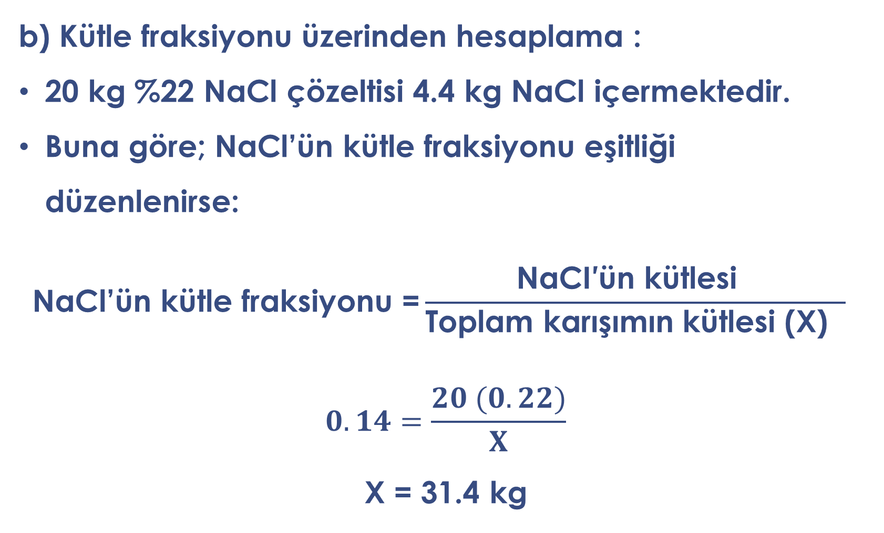
b) Kütle fraksiyonu üzerinden hesaplama :
20 kg %22 NaCl çözeltisi 4.4 kg NaCl içermektedir.
Buna göre; NaCl’ün kütle fraksiyonu eşitliği düzenlenirse:
$$\text{NaCl}\text{’ü}\text{n} \text{k}\text{ü}\text{tle} \text{fraksiyonu}\text{ =}\frac{\text{NaCI}\text{′ü}\text{n} \text{k}\text{ü}\text{tlesi} }{\text{Toplam} \text{kar}\text{ışı}\text{m}\text{ı}\text{n} \text{k}\text{ü}\text{tlesi}\text{ (}\text{X}\text{) }}$$
$$0.14=\frac{20 (0.22)}{X}$$
X = 31.4 kg

Slide 38
3.5.2 Proses Grubu-2
Sıvıların karıştırılması sırasında hacim değişikliği:
Birbirleri ile karışabilen iki farklı sıvı karıştırıldığında, genellikle elde edilen karışımın hacmi başlangıçtaki sıvıların hacimleri toplamından farklıdır.
Bu durum, alkol çözeltilerinde, NaCI çözeltilerinde ve şeker çözeltilerinde sıklıkla karşılaşılmaktadır.

Slide 39
Bu nedenle, kütle denkliklerine ilişkin hesaplamalarda, hacim denkliklerinden kaçınılmalı mutlaka kütle temel alınmalıdır.
Bu nedenle, herhangi bir hesaplamada bileşenlerin konsantrasyonu "hacim oranı" olarak verilmişse, hesaplama yapılmadan önce bu oranlar mutlaka "kütle oranına" dönüştürülmelidir.

Slide 40
Kütle denklikleri
Grup 1
Mekaniki önişlemler
Grup 2
karıştırma
Meyve suları ve nektarları
Marmelat ve reçel hazırlama
Grup 3
Kurutma teknolojisi
Grup 4
Membran sistemi
Seyreltme ve karıştırma
Gıda ingridyenlerinin karıştırılma
Evaporasyon işlemi
Kristal şeker üretimi
Çözücü ekstraksiyonu

Slide 41
3.5.2 Proses Grubu-2
3.5:2.4 Gıda ingridyenlerinin karıştırılma işlemlerinde kütle denkliği hesaplamalarına ilişkin uygulamalar
Bu soruların çözümünde toplam ve bireysel madde denkliklerine ilişkin eşitlikler düzenlenir ve bunlar çözülerek karışımda istenilen bileşenlerin miktarı hesaplanır.
Aşağıda bu konularda bazı örnekler verilmiştir.

Slide 42
Örnek 3:24
%42 kuru madde içeren yarı-konsantre bir ürün elde etmek için, %13 kuru madde içeren portakal suyu önce, %60 kuru madde düzeyine kadar konsantre edilmektedir.
Konsantrasyon işlemi sırasında kaybolan aroma, %60 kuru madde içeren konsantreye taze portakal suyu eklenerek yeniden kazanılmaktadır.

Slide 43
Bu işleme de "cut-back" adı verilmektedir.
Sisteme, taze portakal suyu 12000 kg/h akış hızıyla verilmektedir.
Buna göre; 1 h'te, evapore edilmesi gereken su miktarını, eklenmesi gereken portakal suyu miktarını ve elde edilecek yarı-konsantre miktarını hesaplayınız.

Slide 44
Çözüm
Örneğin çözümüne ilişkin madde akış diyagramı Şekil 3.17'de gösterilmiştir.
Portakal suyu, M KM, %13
Su, K
Portakal suyu, 12 000 kg/h KM, %13
(2)
Ürün, N KM, %42
(1)
ara ürün, L KM, %60
Evaporasyon
Karıştırma
Şekil 3.17 Doğal portakal suyu ile portakal suyu konsantresinin karıştırılmasında madde akış diyagramı

Slide 45
Bu örneği çözebilmek için; gerek evaporasyon gerekse de karıştırma alt sistemleri etrafında toplam kütle ve kuru madde denklikleri yazılmalıdır.
Toplam kütle denkliği (1) :
A: 12 000 = K + L
Kuru madde denkliği (2) :
B : (0.13) 12 000 = 0.60 L

Slide 46
Toplam kütle denkliği (3) :
C: L + M = N
Kuru madde denkliği (4) :
D: 0.60 L + 0.13 M = 0.42 N
B eşitliği çözülerek %60 kuru madde içeren portakal suyu konsantresi miktarı (L) bulunur.
(0.13) 12000 = 0.60 L
1560 = 0.60 L
L = 2600 kg/h

Slide 47
%60 kuru madde içeren portakal suyu konsantresi miktarı (L) bilindiğine göre, A eşitliği kullanılarak 1 h'te evapore edilen su miktarı (K) bulunur.
12 000 = K + L
12 000 = K + 2600
K = 9400 kg/h su

Slide 48
C ve D eşitlikleri birlikte çözülerek, eklenmesi gereken portakal suyu (M) ve elde edilecek yarı-konsantre (N) miktarı hesaplanır.
2600 + M = N ve; N - M = 2600
(0.60) 2600 + 0.13 M = 0.42 N ve; 0.42 N - 0.13 M 1560
Eşitlikler çözüldüğünde :
M = 1614 kg/h N = 4214 kg/h bulunur.

Slide 49
Sonuç olarak, 4214 kg/h %42 kuru madde içeren portakal suyu konsantresi elde etmek için; 1614 kg/h %12 KM içeren doğal portakal suyu ile 2600 kg/h %60 KM içeren konsantre karıştırılmalıdır.

